Slide 1

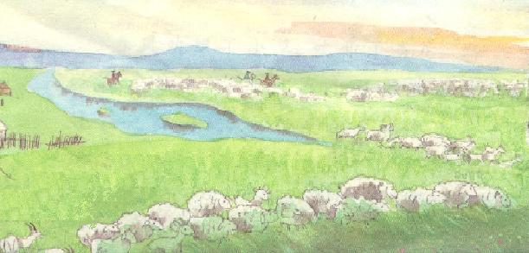
草 原 的 早 晨

Slide 2
啪 鞭子 黎明 打破宁静 铺满 草原 新绿

Slide 3
跨上 骏马 牧民

Slide 4
一只只羊儿涌出了圈门，蹦跳着奔向无边的草原。

Slide 5
到处 飘动

Slide 6
啪 鞭子 黎明 打破 宁静 铺满 草原 新绿 跨上 骏马 牧民 到处 飘动

Slide 7
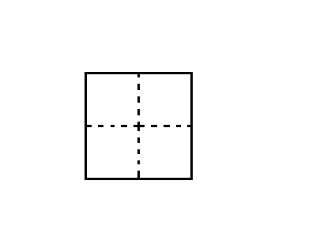
打
原
新
无

Slide 8
啪 鞭子 黎明 打破 宁静 铺满 草原 新绿 跨上 骏马 牧民 到处 飘动

Slide 9


Slide 10
一只只羊儿涌出了圈门，蹦跳着奔向无边的草原。牧民们跨上骏马，追赶那欢乐的羊群。
羊儿涌出了圈门，奔向的草原。牧民们跨上骏马，追赶那羊群。

Slide 11
牧
民
处
动

Slide 12
（ ）鞭声 （ ）草原 （ ）羊群 （ ）清香

Slide 13
一（声）春雷
一（ ）气球 一（ ）白鹅 一（ ）梅花 一（ ）小船
一（ ）

